Slide 1
1． 一个半球状雪堆，其体积融化的速率与半球面面积S成正比，比例系数k > 0。设融化中雪堆始终保持半球状，初始半径为R且3小时中融化了总体积的7/8，问雪堆全部融化还需要多长时间？

Slide 2
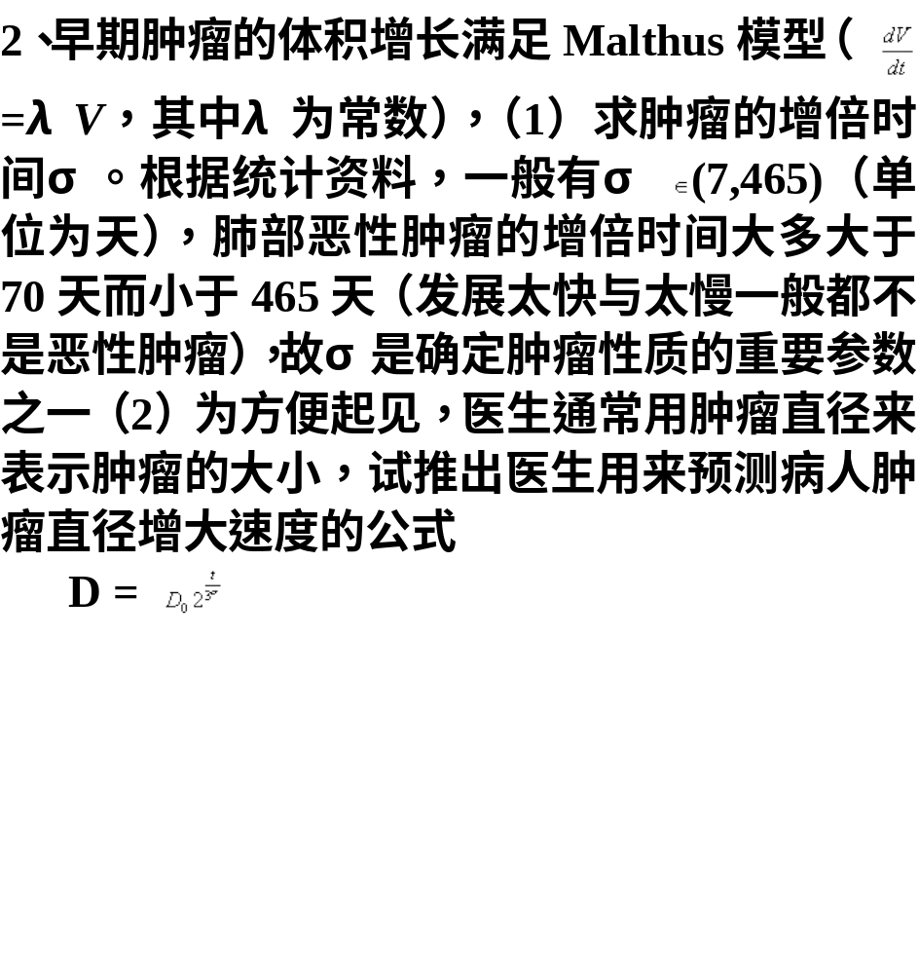

Slide 3
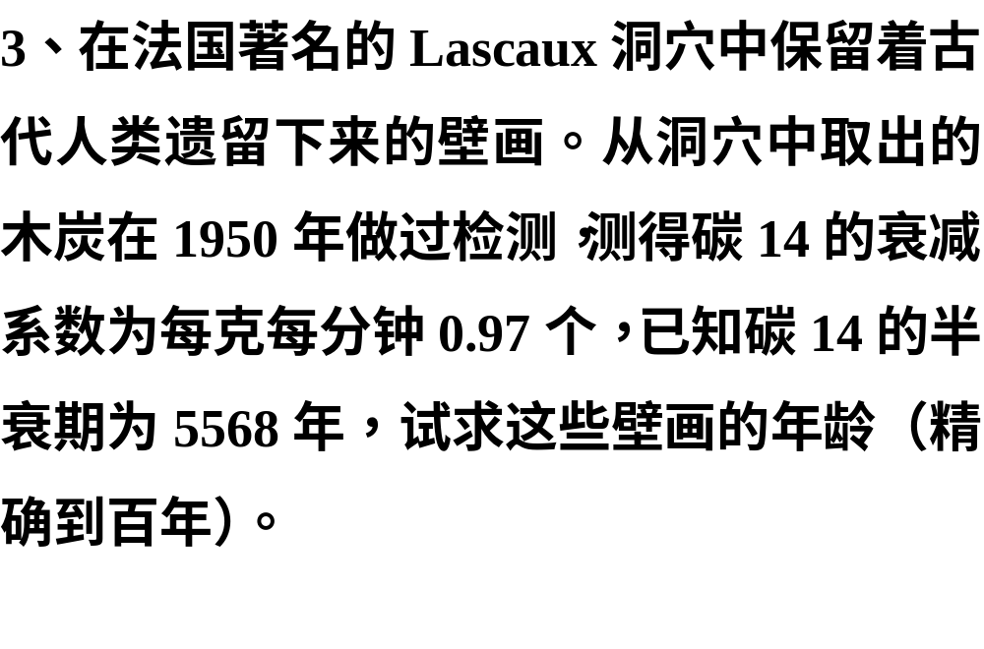

Slide 4
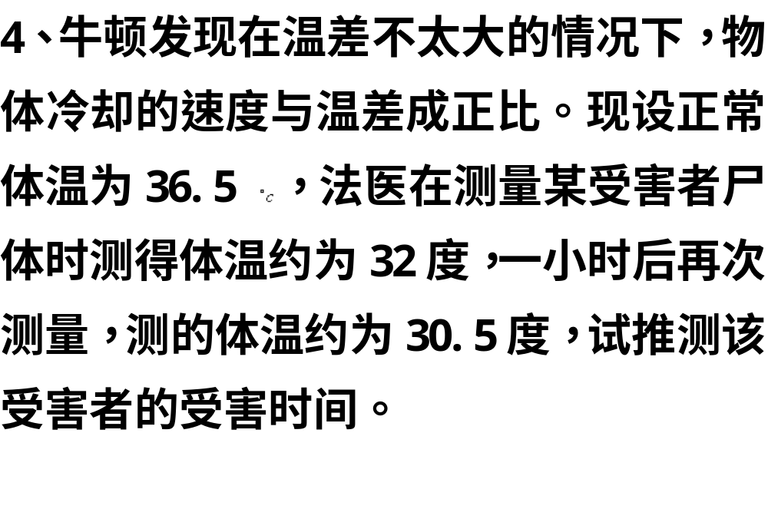

Slide 5
差分方程初步

Slide 6
第一节 差分方程的基本概念
一、 差分的概念
定义1 设函数y_{t}=f(t)在t=…,−2,−1,0,1,2,…处有定义,对应的函数值为…,y₋₂,y₋₁,y₀,y₁,y₂,…,则函数y_{t}=f(t)在时间t的一阶差分定义为
Δy_{t}=y_{t+1}−y_{t}=f(t+1)−f(t)．
依此定义类推,有
Δy_{t+1}=y_{t+2}−y_{t+1}=f(t+2)−f(t+1),
Δy_{t+2}=y_{t+3}−y_{t+2}=f(t+3)−f(t+2),
………………

Slide 7
一阶差分的性质
(1) 若y_{t}=C(C为常数),则Δy_{t}=0;
(2) 对于任意常数k,Δ(ky_{t})=kΔy_{t};
(3) Δ(y_{t}+z_{t})=Δy_{t}+Δz_{t}．

Slide 8
定义2 函数y_{t}=f(t)在时刻t的二阶差分定义为一阶差分的差分,即
Δ²y_{t}= Δ (Δ y_{t})= Δ y_{t+1}− Δ y_{t}
=(y_{t+2}−y_{t+1})−(y_{t+1}−y_{t})=y_{t+2}−2y_{t+1}+y_{t}．
依此定义类推,有
Δ²y_{t+1}= Δy_{t+2}− Δy_{t+1}=y_{t+3}−2y_{t+2}+y_{t+1},
Δ²y_{t+2}= Δy_{t+3}− Δy_{t+2}=y_{t+4}−2y_{t+3}+y_{t+2},
………………
类推,计算两个相继的二阶差分之差,便得到三阶差分
Δ³y_{t}= Δ²y_{t+1}− Δ²y_{t}=y_{t+3}−3y_{t+2}+3y_{t+1}−y_{t},
Δ³y_{t+1}= Δ²y_{t+2}− Δ²y_{t+1}=y_{t+4}−3y_{t+3}+3y_{t+2}−y_{t+1},
………………

Slide 9
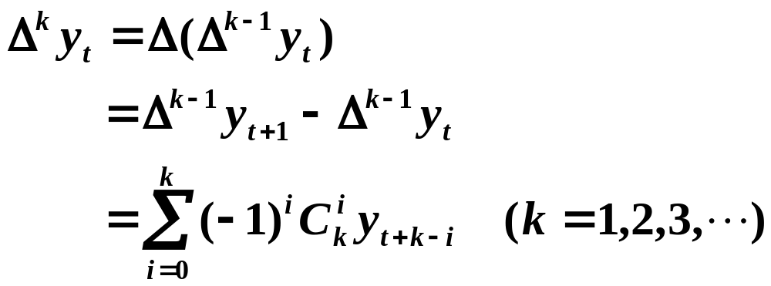
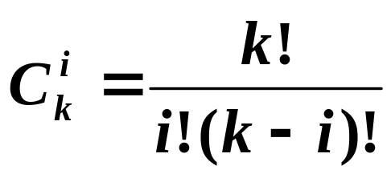
一般地,k阶差分(k为正整数)定义为
这里

Slide 10
二、 差分方程
定义3 含有未知函数y_{t}=f(t)以及y_{t}的差分Δy_{t}, Δ²y_{t},…的函数方程,称为常差分方程(简称差分方程);出现在差分方程中的差分的最高阶数,称为差分方程的阶.
n阶差分方程的一般形式为
F(t,y_{t}, Δy_{t},…, Δ^{n}y_{t})=0,
其中F是t,y_{t}, Δy_{t},…, Δ^{n}y_{t}的已知函数,且Δ^{n}y_{t}一定要在方程中出现．

Slide 11
定义3′ 含有两个或两个以上函数值y_{t},y_{t+1},…的函数方程,称为(常)差分方程,出现在差分方程中未知函数下标的最大差,称为差分方程的阶．
n阶差分方程的一般形式为
F(t,y_{t},y_{t+1},…，y_{t+n})=0,
其中F为t,y_{t},y_{t+1},…，y_{t+n}的已知函数,且y_{t}和y_{t+n}一定要在差分方程中出现.

Slide 12
三、 差分方程的解
定义4 如果将已知函数y_{t}=ϕ(t)代入方程F(t,y_{t},y_{t+1},…，y_{t+n})=0,使其对t=…,−2,−1,0,1,2,…成为恒等式,则称y_{t}=ϕ(t)为方程的解.含有n个任意(独立)常数C₁,C₂,…,C_{n}的解
y_{t}=ϕ(t,C₁,C₂,…,C_{n})
称为n阶差分方程的通解.在通解中给任意常数C₁,C₂,…,C_{n}以确定的值所得的解,称为n阶差分方程的特解.

Slide 13
例如,函数y_{t}=at+C(a为已知常数,C为任意常数)是差分方程y_{t+1}−y_{t}=a的通解.而函数y_{t}=at,y_{t}=at−1,…均是这个差分方程的特解.
由差分方程的通解来确定它的特解,需要给出确定特解的定解条件.
n阶差分方程F(t,y_{t},y_{t+1},…，y_{t+n})=0常见的定解条件为初始条件.
y₀=a₀, y₁=a₁，…,y_{n−1}=a_{n−1}，
这里a₀,a₁,a₂,…，a_{n−1}均为已知常数．

Slide 14
只要保持差分方程中的时间滞后结构不变,无论对t提前或推后一个相同的等间隔值,所得新方程与原方程是等价的,即二者有相同的解.例如,方程
ay_{t+1}−by_{t}=0
与方程
ay_{t+2}−by_{t+1}=0
都是相互等价的．

Slide 15
四、 线性差分方程及其基本定理
形如
y_{t+n}+a₁(t)y_{t+n−1}+a₂(t)y_{t+n−2}+…+a_{n−1}(t)y_{t＋1}+a_{n}(t)y_{t}=f(t)
的差分方程,称为n阶非齐次线性差分方程.其中a₁(t),a₂(t),…,a_{n−1}(t),a_{n}(t)和f(t)都是t的已知函数,且a_{n}(t)≠0,f(t)≠0.而形如
y_{t+n}+a₁(t)y_{t+n−1}+…＋a_{n−1}(t)y_{t+1}+a_{n}(t)y_{t}=0
的差分方程,称为n阶齐次线性差分方程.其中a_{i}(t)(i=1,2,…，n)为t的已知函数,且a_{n}(t)≠0.

Slide 16
如果a_{i}(t)=a_{i}(i=1,2,…,n)均为常数(a_{n}≠0),则有
y_{t+n}+a₁y_{t+n−1}+a₂y_{t+n−2}+…+a_{n−1}y_{t+1}+a_{n}y_{t}=f(t)，
y_{t+n}+a₁y_{t+n−1}+a₂y_{t+n−2}+…+a_{n−1}y_{t+1}+a_{n}y_{t}=0．
分别称为n阶常系数非齐次线性差分方程和n阶常系数齐次线性差分方程.

Slide 17
定理1(齐次线性差分方程解的叠加原理)
若y₁(t),y₂(t),…,y_{m}(t)是齐次线性差分方程y_{t+n}+a₁y_{t+n−1} +a₂y_{t+n−2}+…+a_{n−1}y_{t+1}+a_{n}y_{t}=0的m个特解(m≥2),则其线性组合y(t)=A₁y₁(t)+A₂y₂(t)+…+A_{m}y_{m}(t)也是方程的解,其中A₁，A₂，…，A_{m}为任意常数．
定理2 n阶齐次线性差分方程y_{t+n}+a₁y_{t+n−1} +a₂y_{t+n−2} +…+a_{n−1}y_{t+1}+a_{n}y_{t}=0一定存在n个线性无关的特解．

Slide 18
定理3(齐次线性差分方程通解结构定理)
如果y₁(t),y₂(t),…,y_{n}(t)是齐次线性差分方程y_{t+n}+a₁y_{t+n−1} +a₂y_{t+n−2} +…+a_{n−1}y_{t+1}+a_{n}y_{t}=0的n个线性无关的特解,则方程的通解为：
y_{A}(t)＝A₁y₁(t)+A₂y₂(t)+…+A_{n}y_{n}(t)，
其中A₁，A₂，…，A_{n}为n个任意(独立)常数．

Slide 19

定理4(非齐次线性差分方程通解结构定理)
如果 (t)是非齐次线性方程y_{t+n}+a₁(t)y_{t+n−1}+a₂(t)y_{t+n−2} +…+a_{n−1}(t)y_{t＋1}+a_{n}(t)y_{t}=f(t)的一个特解,y_{A}(t)是其对应的齐次线性方程y_{t+n}+a₁y_{t+n−1} +a₂y_{t+n−2} +…+a_{n−1}y_{t+1}+a_{n}y_{t}=0的通解,那么,非齐次线性差分方程的通解为：
y(t)=y_{A}(t)+ (t)
即
y(t)=A₁y₁(t)+A₂y₂(t)+…+A_{n}y_{n}(t)+ (t)，
这里A₁，A₂,…,A_{n}为n个任意(独立)常数．

Slide 20
第二节 一阶常系数线性差分方程
一阶常系数线性差分方程的一般形式为
y_{t+1}+ay_{t}=f(t)
和
y_{t+1}+ay_{t}=0,
其中f(t)为t的已知函数,a≠0为常数.分别称为一阶常系数非齐次线性差分方程和其对应的齐次差分方程.

Slide 21
一、 齐次差分方程的通解
将方程y_{t+1}+ay_{t}=0改写为:y_{t+1}=−ay_{t}, t=0,1,2,…．
假定在初始时刻(即t=0)时,函数y_{t}取任意值A,那么由上式逐次迭代,算得
y₁=−ay₀=−aA,
y₂=−ay₁=(−a)²A,
………………
方程的通解为y_{t} =A(−a)^{t}, t=0,1,2,…．
如果给定初始条件t=0时y_{t}=y₀,则A=y₀,此时特解为：
y_{t} =y₀(−a)^{t}．

Slide 22
二、 非齐次方程的通解与特解
1. 迭代法求通解
将方程改写为 y_{t+1}=(−a)y_{t}+f(t), t=0,1,2,…．
逐步迭代,则有
y₁=(−a)y₀+f(0),
y₂=(−a)²y₀+(−a)f(0)+f(1),
y₃=(−a)³y₀+(−a)²f(0)+(−a)f(1)+f(2),
………………

Slide 23

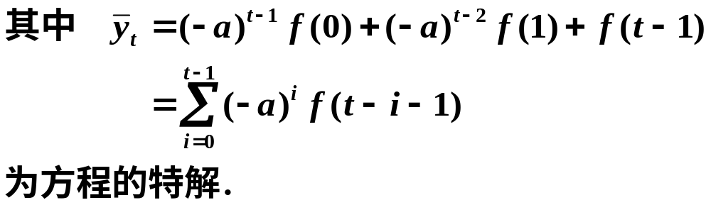
由数学归纳法,可得
y_{t}=(−a)^{t}y₀+(−a)^{t−1f}(0)+(−a)^{t−2f}(1)+…+f(t−1)
=(−a)^{t}y₀+ , (t=0,1,2,…)，
y_{A}(t)=(−a)^{t}y₀为对应的齐次方程的通解.

Slide 24

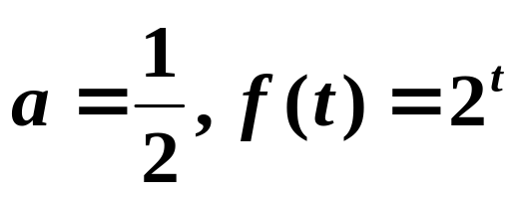
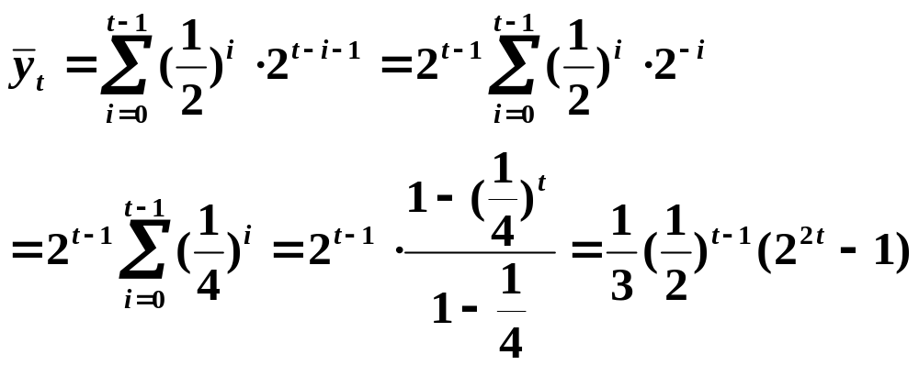
例
解

Slide 25
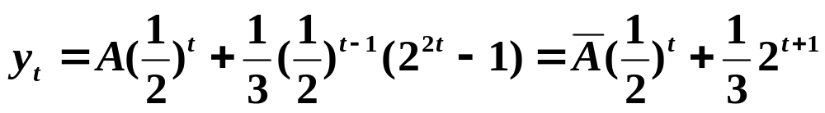
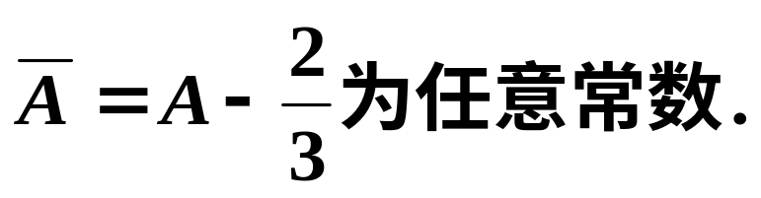
方程的通解

Slide 26
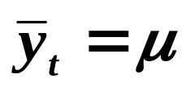
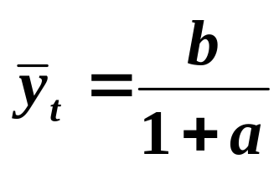
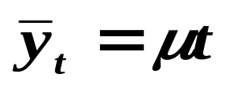
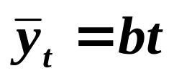
2.待定系数法求特解
情形Ⅰ f(t)为常数．
方程变为y_{t+1}+ay_{t}=b, a,b均为非零常数．
试以 (μ为待定常数)形式的特解代入方程得
μ +aμ =(1+a)μ =b．
当a≠-1时,可求得特解
当a=−1时,改设特解 (μ为待定系数),将其代入方程得 μ(t+1)+aμ t=(1+a)μ t+μ =b
求得特解

Slide 27
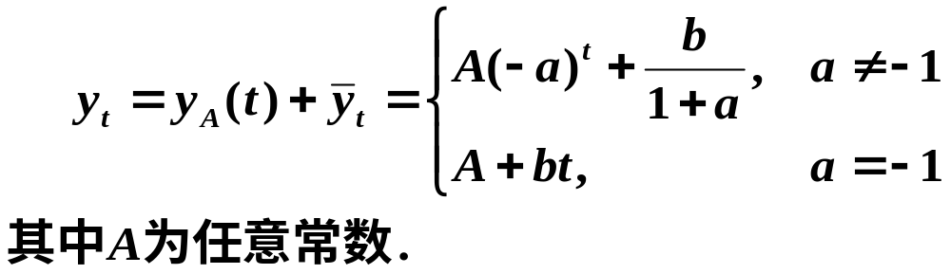
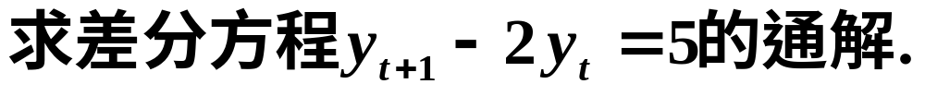
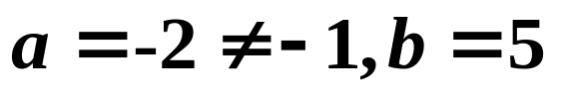
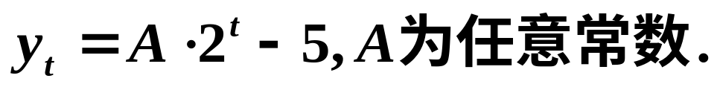
方程的通解为
例
解

Slide 28
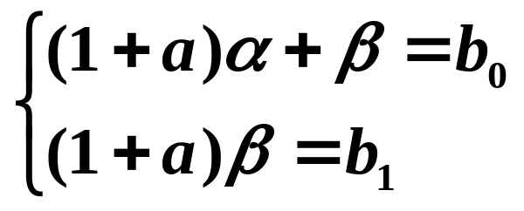
情形Ⅱ f(t)为t的多项式．
不妨设f(t)=b₀+b₁t(t的一次多项式),即
y_{t+1}+ay_{t}=b₀+b₁t, t=1,2,…，
其中a,b₀,b₁均为常数,且a≠0,b₁≠0．
试以特解 =α+βt,(α,β为待定系数)代入方程得
α+β (t+1)+a(α+βt)=b₀+b₁t，
上式对一切t值均成立,其充分必要条件是：

Slide 29
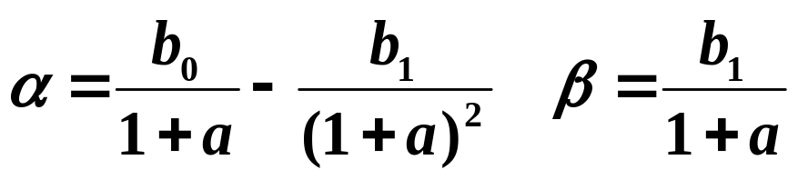
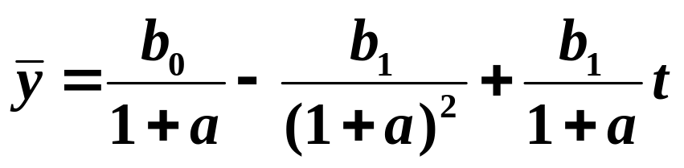
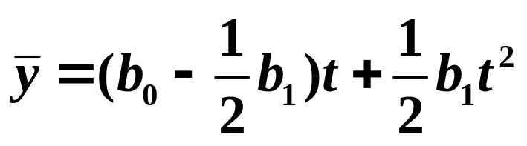
当1+a≠0时,即a≠-1时，
方程的特解为
当a=-1时,改设特解 =(α+βt)t=αt+βt²
将其代入方程可求得特解

Slide 30
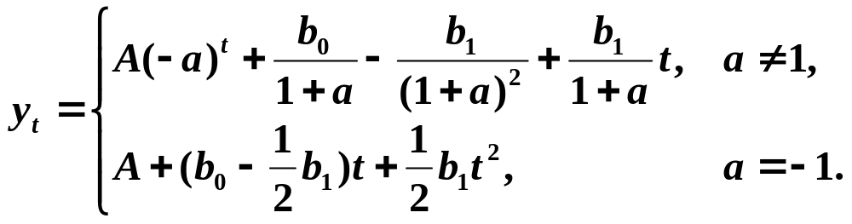
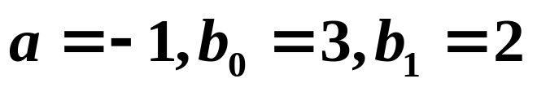
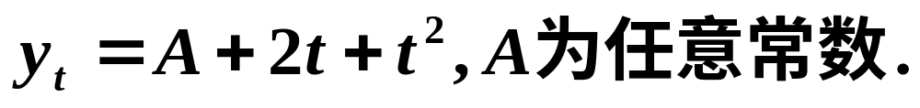
方程的通解为
例
解

Slide 31
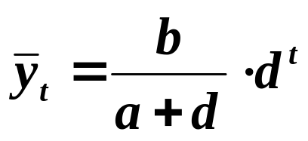
情形Ⅲ f(t)为指数函数
不妨设f(t)=b·d^{t}, b,d均为非零常数,方程变为
y_{t+1}+ay_{t}=b·d^{t}, t=0,1,2,…．
当a+d≠0时,设方程有特解 =μd^{t}, μ为待定系数.将其代入方程得 μd^{t+1}+aμd^{t}=b·d^{t},
求得特解
求得特解
当a+d=0时,改设方程的特解 =μtd^{t},μ为待定系数,将其代入方程可求得特解
=btd^{t}
当a+d=0时,改设方程的特解 =μtd^{t},μ为待定系数,将其代入方程可求得特解
=btd^{t}
当a+d=0时,改设方程的特解 =μtd^{t},μ为待定系数,将其代入方程可求得特解
=btd^{t}

Slide 32
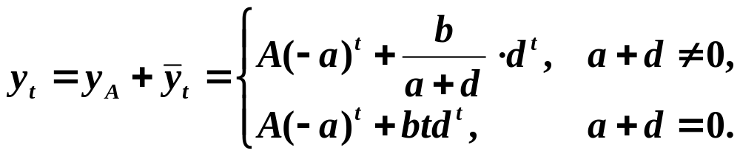
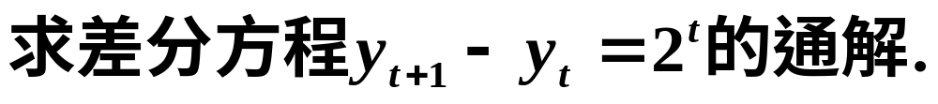
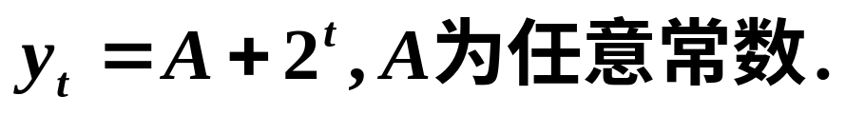
方程的通解为
例
解

Slide 33
情形Ⅳ f(t)为正弦、余弦型三角函数
设f(t)=b₁cosωt+b₂sinωt,其中b₁,b₂,ω均为常数,且ω ≠0,b₁与b₂不同时为零.于是非齐次方程变为
y_{t+1}+ay_{t}=b₁cosωt+b₂sinωt,a≠0, t=0,1,2,…．
设方程有特解 =αcosωt+βsinωt,α,β均为待定系数.
将其代入方程得
αcosω(t+1)+βsinω(t+1)+aαcosωt+aβsinωt
=b₁cosωt+b₂sinωt,
(αcosω+βsinω +aα)cosωt+(−αsinω +βcosω +aβ)sinωt
=b₁cosωt+b₂sinωt

Slide 34
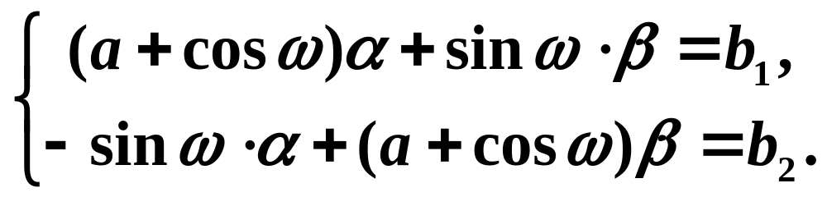
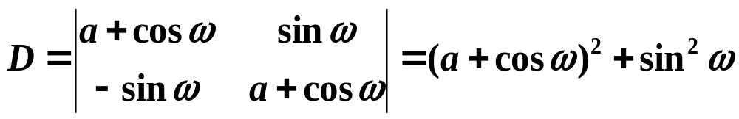
(αcosω+βsinω +aα)cosωt+(−αsinω +βcosω +aβ)sinωt
=b₁cosωt+b₂sinωt
上式对t=0,1,2,…恒成立的充分必要条件是
其系数行列式

Slide 35
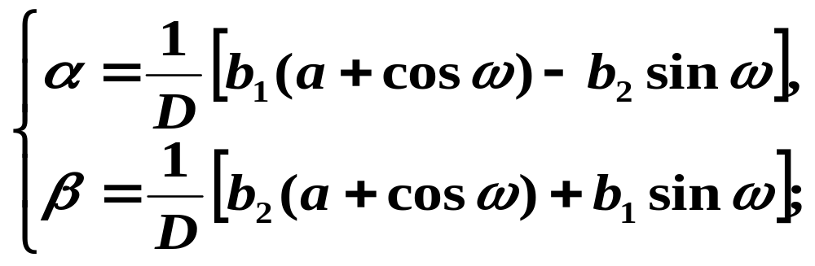
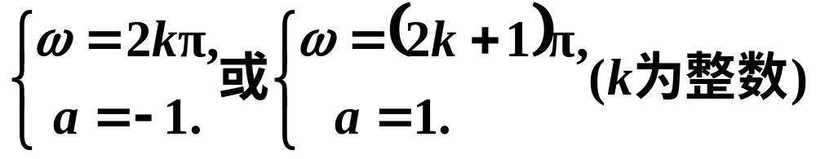
当D≠0时,则可求得其解
当D=(a+cosω)²＋sin²ω=0时,则有
改设特解

Slide 36
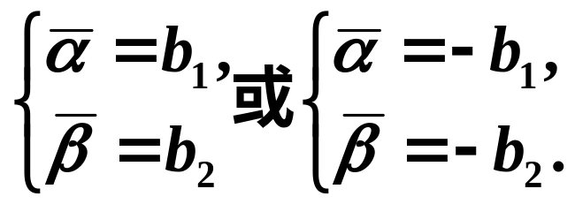
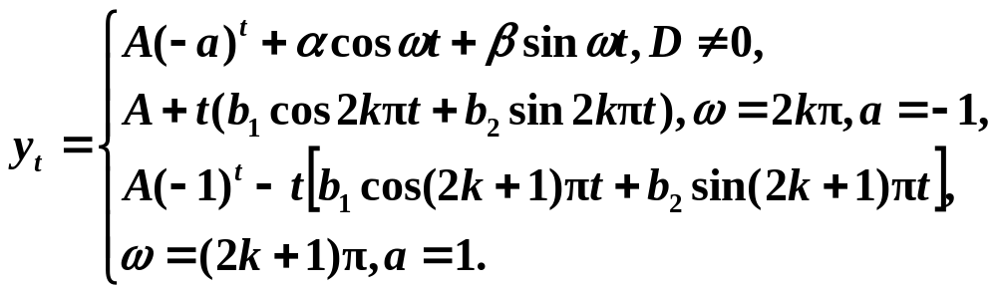
代入方程并整理可得
方程的通解为

Slide 37
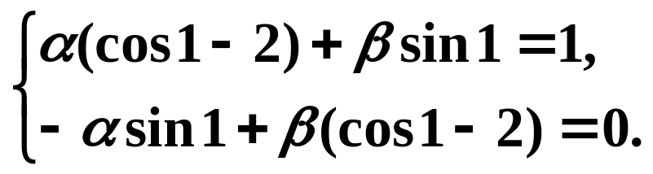
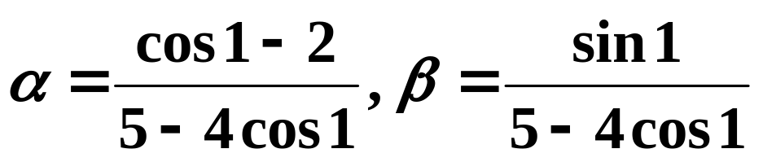
例 求差分方程y_{t+1}−2y_{t}=cost的通解．
解 对应齐次方程的通解为 y_{A}(t)=A·2^{t}．
设非齐次方程的特解为 =αcost+βsint,
其中α, β为待定系数．
将其代入原方程,并利用三角函数的和角公式,得

Slide 38
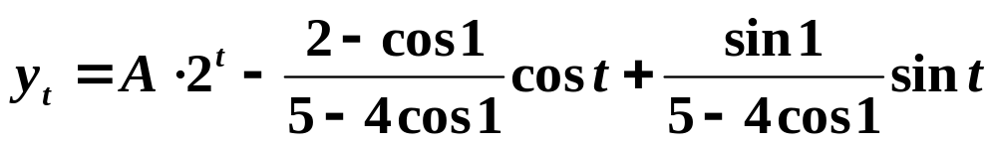
所给方程的通解为

Slide 39
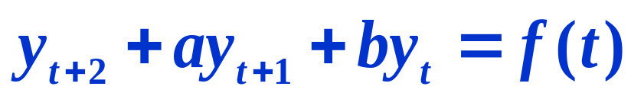


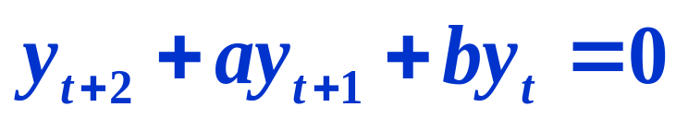
第三节 二阶常系数线性差分方程
标准形式
(1)
时有定义.
(2)
为二阶常系数齐次线性差分方程，
否则，称为二阶常系数非齐次线性差分方程.
(2)称为(1)对应的齐次线性差分方程.

Slide 40
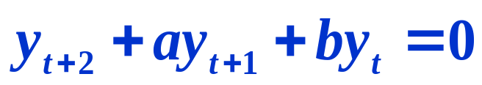
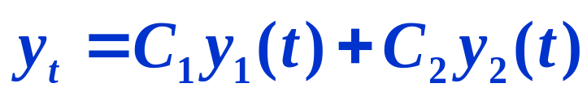
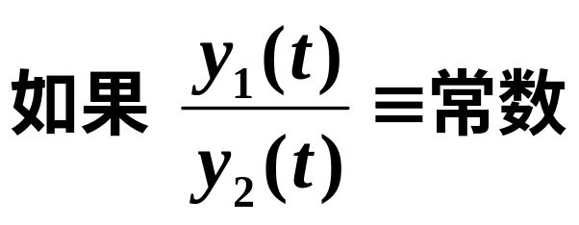
二阶常系数齐次差分线性方程解的性质
(2)
1.方程(2)的任意两个解的和仍是(2)的解；
2.方程(2)的任意一个解的常数倍仍是(2)的解；
定理1
也是(2)的解.
(称线性无关),
则上式为(2)的通解.

Slide 41
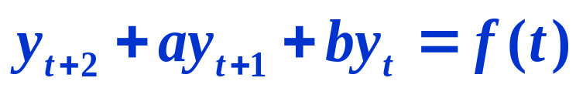
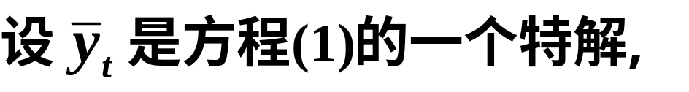
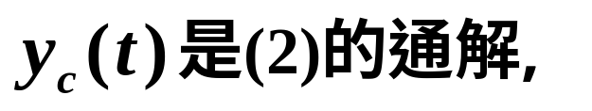
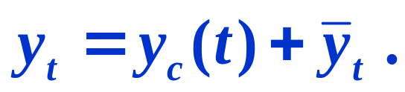
二阶常系数非齐次线性差分方程解的性质及求解法
(1)
对应齐次方程
(2)
1.方程(1)的任意一个解加上方程(2)的任意一个解是(1)的解；
2.方程(1)的任意两个解之差是(2)的解 .
定理2
那么方程(1)的通解为

Slide 42

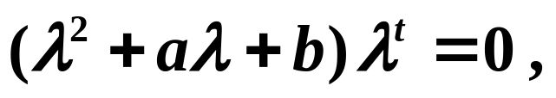

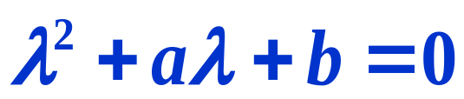
一、二阶常系数齐次线性差分方程的解法
(2)
(3)
代数方程(3)称为差分方程(2)的特征方程,它的根称为特征根(或特征值).

Slide 43
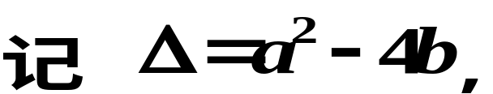





(3)
情形1
故它们线性无关,
因此(2)的通解为

Slide 44






情形2
则特征方程(3)有两个相等的实根
于是(2)的通解为

Slide 45





情形3
则特征方程(3)有一对共轭复根
可以证明,
是(2)的解，
且线性无关，
所以方程(2)的通解为
其中

Slide 46









小结
特征根的情况
通解的表达式
实根
实根
复根

Slide 47






例1
解
特征方程为
特征根为
故所求通解为
例2
解
特征方程为
解得
故所求通解为

Slide 48




例3
解
特征方程为
故所求通解为

Slide 49


练习 求差分方程y_{t+2}−2y_{t+1}+2y_{t}=0的通解．
解 特征方程 λ²−2λ+2=(λ−1)²＋1=0
特征根为一对共轭复根 λ_{1,2}=1±i．
方程的通解为

Slide 50


二、二阶常系数非齐次线性差分方程的解法
(1)
对应齐次方程
(2)
那么方程(1)的通解为
问题归结为求方程(1)的一个特解.
用待定系数法求解.

Slide 51




Slide 52



例4
解
已求出对应齐次方程的通解为
代入原差分方程得
故原方程通解为

Slide 53



例5
解
已求出对应齐次方程的通解为
代入原差分方程得
故原方程通解为

Slide 54







例6
解
特征方程为
特征根为
所以对应齐次方程的通解为
代入原差分方程得
故原方程通解为

Slide 55









例7
解
特征方程为
特征根为
所以对应齐次方程的通解为
代入原差分方程得
故原方程通解为

Slide 56
差分方程在经济学学模型
一、 存款模型
设S_{t}为t期存款总额,i为存款利率,则S_{t}与i有如下关系式：
S_{t+1}=S_{t}+iS_{t}=(1+i)S_{t}, t=0,1,2,…，
其中S₀为初始存款总额．

Slide 57



例（贷款模型）
设某房屋总价为a 元,先付一半
可入住,另一半由银行以年利r贷款,
n年付清，问平
均每月付多少元？共付利息多少元？
解
(贷款额为
元）,月利率是
设每个月应付x元
第一个月应付利息为

Slide 58





第二个月应付利息为
于是依此类推可得
这是一个一阶常系数非齐次线性差分方程，
其对应的齐次线性差分方程的特征方程为
，
所以特征根为

Slide 59






其对应的齐次线性差分方程的通解为
由于1 不是特征方程的根，
于是令特解
代入原方程，得
即
于是
故原方程的通解为

Slide 60




当
时，得
所以原方程满足初始条件的特解为

Slide 61




于是n年利息之和为

Slide 62

二、 动态供需均衡模型(蛛网定理)
设D_{t}表示t期的需求量,S_{t}表示t期的供给量,P_{t}表示商品t期价格,则传统的动态供需均衡模型为：
其中a,b,a₁,b₁均为已知常数.
(1)式表示t期(现期)需求依赖于同期价格；
(2)式表示t期(现期)供给依赖于(t-1)期(前期)价格．
(3)式为供需均衡条件．

Slide 63




若在供需平衡的条件下,而且价格保持不变,即
P_{t}=P_{t−1}=P_{e}，
静态均衡价格
需求曲线与供给曲线的交点(P_{e},Q_{e})即为该种商品的静态均衡点．
动态供需均衡模型的等价差分方程
方程的一个特解
方程的通解为

Slide 64



若初始价格P₀已知时,将其代入通解,可求得任意常数A=P₀−P_{e},此时,通解改写为
如果初始价格P₀=P_{e},那么P_{t}=P_{e},这表明没有外部干扰发生,价格将固定在常数值P_{e}上,即静态均衡．
如果初始价格P₀≠P_{e},那么价格P_{t}将随t的变化而变化.
动态价格P_{t}随着t的无限增大逐渐地振荡趋近于静态均衡价格P_{e}.

Slide 65

普通商品的价格与供需关系图

Slide 66
例 猪肉价格模型
在自由市场上一定注意过这样的现象：一个时期由
于猪肉的上市量你远大于需求量时，销售不畅会导
致价格下跌，农民觉得养猪赔钱，于是转而经营其
它农副产品.过一段时间猪肉上市量减少，供不应求
导致价格上涨，原来的饲养户觉得有利可图，又重
操旧业，这样下一个时期会重新出现供大于求, 价格
下跌的局面. 在没有外界干预的条件下，这种现象将
一直循环下，在完全自由竞争的市场体系中，这种
现象是永远不可避免的.由于商品的价格主要由需求

Slide 67
关系来决定的，商品数量越多，意味需求量减少，
因而价格越低.而下一个时期商品的数量是由生产者
的供求关系决定，商品价格越低，生产的数量就越
少.当商品数量少到一定程度时，价格又出现反弹.
这样的需求和供给关系决定了市场经济中商品的价
格和数量必然是振荡的. 有的商品这种振荡的振幅
越来越小，最后趋于平稳，有的商品的振幅越来越
大，最后导致经济崩溃.
现以猪肉价格的变化与需求和供给关系来研究
上述振荡现象.

Slide 68



















设第
个时期 (假定为一年) 猪肉的产量为
价格为
产量与价格的关系为
本时期的价格又
决定下一时期的产量， 因此
这种产销关系可用下述过程来描述：
设
图1：蛛网模型图

Slide 69








在图1中，是以产量Q和价格P 作为坐标系的横轴和
和纵轴，这种关系很象一个蜘蛛网，故称为蛛网模型.
对于蛛网模型，假定商品本期的需求量
决定于本期
的价格
即需求函数为
商品本期产量
决定于前一期的价格
即供给函数为
从而蛛网模型可以用下述联立方程式来表示：
其中
均为常数且均大于零.

Slide 70





蛛网模型分析了商品的产量和价格波动的三种情况.
下面只讨论一种情形：供给曲线斜率的绝对值大于需求
曲线斜率的绝对值.
即当市场由于受到干扰偏离原有的
均衡状态以后，实际价格和实际产量会围绕均衡水平上下
波动，但波动的幅度越来越小，最后会回复到原来的均衡
点.
假设,在第一期由于某种外在原因的干扰,如恶劣的
气候条件，实际产量由均衡水平
减少为
根据需求
曲线，消费者愿意支付
的价格购买全部的产量
于是，实际价格上升为
.根据第一期较高的价格水平

Slide 71












按照供给曲线，生产者将第二期的产量增加为
在第二期，生产者为了出售全部的产量
接受
消费者所愿意支付的价格
于是，实际价格下降为
.根据第二期的较低的价格水平
生产者将第三
期的产量减少为
在第三期，消费者愿意支付
的价格购买全部的产量
于是，实际价格又上升为
根据第三期较高的价格水平
生产者又将第四
期的产量增加为
如此循环下去(如图2所示)，实际
产量和实际价格的波动幅度越来越小，最后恢复到均衡
点
所代表的水平.

Slide 72















图2 收敛型蛛网

Slide 73


由此可见，图2中的平衡点
所代表的平衡状态是
稳定的.
也就是说，由于外在的原因，当价格和产量
偏离平衡点
后，经济制度中存在着自发的
因素，能使价格和产量自动地恢复均衡状态.产量和
价格的变化轨迹形成了一个蜘蛛网似的图形，这就是
蛛网模型名称的由来.

Slide 74
举例说明：
据统计，某城市2001年某种鲜鱼的产量为30万吨，
价格为6.00元/公斤. 2002年生产该鲜鱼25万吨，价格为
8.00元/公斤.已知2003年的鲜鱼产量为25万吨，并假定
鲜鱼产量与价格之间是线性关系.
若维持目前的消费水
平与生产方式，
问若干年以后的产量与价格是否会趋于
稳定？若稳定请求出稳定的产量和价格.

Slide 75











设2001年鲜鱼的产量为
鲜鱼的价格为
2002年
猪肉的产量为
猪肉的价格为
依此类推.根据线性
假设，需求函数
是一条直线，且
和
在直线上，因此得需求函数为
（11）
供给函数
也是一条直线，且
和
在直线上，因此得供给函数为

Slide 76






（1）
将(1)式代入到(2)式得关于
的差分方程
（2）
利用迭代法解方程(2), 于是有
所以
从而

Slide 77






（万吨）.
于是，
类似于上述推导过程，得到关于
的表达式
于是，
（元/公斤）.
若干年以后的产量与价格都会趋于稳定，其稳定的产量
为
（万吨），稳定的价格为
（元/公斤）.

Slide 78

三、 凯恩斯(Keynes.J.M)乘数动力学模型
设Y_{t}表示t期国民收入,C_{t}为t期消费,I_{t}为t期投资,I₀为自发(固定)投资,ΔI为周期固定投资增量.凯恩斯国民经济收支动态均衡模型为：
(1)式为均衡条件,即国民收入等于同期消费与同期投资之和;(2)式为消费函数,即现期消费水平依赖于前期国民收入(消费滞后于收入一个周期),a(≥0)为基本消费水平,b为边际消费倾向(0＜b＜1);(3)式为投资函数,这里仅考虑为固定投资．

Slide 79



在(1)(2)(3)式中消去C_{t}和I_{t},得到一阶常系数非齐次线性差分方程：
Y_{t}−bY_{t−1}=a+I₀+ΔI
方程的一个特解
方程的通解为
其中A为任意常数. 称系数 为凯恩斯乘数.

Slide 80

四、 哈罗德(Harrod.R.H)经济增长模型
设S_{t}为t期储蓄,Y_{t}为t期国民收入,I_{t}为t期投资,s称为边际储蓄倾向(即平均储蓄倾向),0＜s＜1,k为加速系数.
哈罗德宏观经济增长模型为：
其中s,k为已知常数．
(1)式表示t期储蓄依赖于前期的国民收入;(2)式表示t期投资为前两期国民收入差的加速,且预期资本加速系数k为常数;(3)式为均衡条件.

Slide 81




经整理后得齐次差分方程
其通解为
其中A为任意常数, ,哈罗德称之为“保证增长率”
其经济意义就是：如果国民收入Y_{t}按保证增长率 增长,那么就能保证t期储蓄与t期投资达到动态均衡,即I_{t}=S_{t}, t=0,1,2,…．

Slide 82


假定t−1期收入Y_{t−1}满足于通解,而t期收入Y_{t}由于某种外部干扰满足
设B＞0,那么有
因kB＞0,故I_{t}＞S_{t}. 表示:总投资将大于总供给(由储蓄提供),从而对收入产生一个向上的压力,迫使收入较以前增加得更多. 充分地说明了,“保证增长率”保证了国民收入的增长.

Slide 83

五、 萨缪尔森(Samuelson P.A)乘数加速数模型
设Y_{t}为t期国民收入,C_{t}为t期消费,I_{t}为t期投资,G为政府支出(各期均相同).萨缪尔森将乘数和加速数两个参数同时引进而得到国民经济收支均衡模型(也称为乘数−加速数模型)：
其中G＞0为常数,b称为边际消费倾向(常数),k为加速数.

Slide 84


将(2)(3)两式代入(1)并经整理后得：
Y_{t}−b(1+k)Y_{t−1}+bkY_{t−2}＝G．
其特解
其经济意义为：国民收入的均衡值等于凯恩斯乘数与政府支出自发投资G的乘积.
对应的齐次方程为 Y_{t}−b(1+k)Y_{t−1}+bkY_{t−2}=0，
其特征方程为 λ²−b(1+k)λ+bk=0，
特征方程的判别式
Δ=b²(1＋k)²−4bk=b[b(1+k)²−4k]

Slide 85



当Δ＞0时,特征方程有两相异实根
齐次方程的通解为：
Y_{A}(t)=A₁·λ₁^{t}+A₂·λ₂^{t} (A₁,A₂为任意常数)．
当Δ=0时,特征方程有一对相等实特征根
齐次方程的通解为：
(A₁,A₂为任意常数)

Slide 86


当Δ<0时,特征方程有一对共轭复根：
齐次方程的通解为：
Y_{Ａ}(t)=γ ^{t}(A₁cosωt+A₂sinωt), A₁,A₂为任意常数 .

Slide 87

方程Y_{t}−b(1+k)Y_{t−1}+bkY_{t−2}＝G的通解

Slide 88
用Matlab求解差分方程问题
一阶线性常系数差分方程
高阶线性常系数差分方程
线性常系数差分方程组

Slide 89

差分方程是在离散时段上描述现实世界中变化过程的数学模型
例1、 某种货币1年期存款的年利率是r ，现存入M元，问年后的本金与利息之和是多少？
Xk+1=(1+r)xk , k = 0 , 1 , 2 ·····
以k=0时x0=M代入，递推n次可得n年后本息为

Slide 90

污水处理厂每天可将处理池的污水浓度降低一个固定比例q，问多长时间才能将污水浓度降低一半？
记第k天的污水浓度为ck,则第k+1天的污水浓度为 ck+1=(1-q)ck,k=0,1,2,····
从k=0开始递推n次得
以cn=c0/2代入即求解。

Slide 91
一阶线性常系数差分方程
濒危物种的自然演变和人工孵化
问题 Florida沙丘鹤属于濒危物种，它在较好自然环境下，年均增长率仅为1.94%，而在中等和较差环境下年均增长率分别为 -3.24% 和
-3.82%，如果在某自然保护区内开始有100只鹤，建立描述其数量变化规律的模型，并作
数值计算。

Slide 92
模型建立
记第k年沙丘鹤的数量为xk,年均增长率为r，则第k+1年鹤的数量为
xk+1=(1+r)xk k=0,1,2······
已知x0=100, 在较好，中等和较差的自然环境下 r=0.0194, -0.0324,和-0.0382 我们利用Matlab编程，递推20年后观察沙丘鹤的数量变化情况

Slide 93
Matlab实现
首先建立一个关于变量n ，r的函数
function x=sqh(n,r)
a=1+r;
X(1)=100;
for k=1:n
x(k+1)=a*x(k);
end

Slide 94
在command窗口里调用sqh函数
k=(0:20)’;
>> y2=sqh(20,-0.0324);
>> y3=sqh(20,-0.0382);
>> round([k,y1',y2',y3'])
>> y1=sqh(20,0.0194);

Slide 95
利用plot 绘图观察数量变化趋势
可以用不同线型和颜色绘图
r g b c m y k w 分别表示
红绿兰兰绿洋红黄黑白色
： + o * . X s d 表示不同的线型

Slide 96
plot(k,y1,k,y2,k,y3) 在同一坐标系下画图
plot(k,y2,':')
用gtext(‘r=0.0194’),gtext(‘r=-0.0324’),gtext(‘r=-0.0382’)在图上做标记。
>> plot(k,y2,'oy',k,y1,':')
>> plot(k,y2,k,y1,':')
>> plot(k,y2,'y',k,y1,':')
>> plot(k,y2,'y')
>> plot(k,y2,'r')
>> plot(k,y2,'--')

Slide 97
人工孵化是挽救濒危物种的措施之一，如果每年孵化5只鹤放入保护区，观察在中等自然条件下沙丘鹤的数量如何变化
  Xk+1=aXk +5 ,a=1+r
  如果我们想考察每年孵化多少只比较合适，可以令
  Xk+1=aXk +b ,a=1+r

Slide 98
function x=fhsqh(n,r,b)
a=1+r;
X=100;
For k=1:n
X(k+1)=a*x(k)+b;
end

Slide 99
k=(0:20) ; %一个行向量
y1=(20,-0.0324,5); 也是一个行向量
round( [ k ’, y 1 ’] ) 对k,y1四舍五入，但
是 不改变变量的值
plot( k , y1) k y1 是行向量列向量都可以
也可以观察200年的发展趋势，以及在较差条件下的发展趋势，也可以考察每年孵化数量变化的影响。

Slide 100





一阶线性常系数差分方程的解、平衡点及其稳定性
自然环境下,b=0
人工孵化条件下
令xk=xk+1=x得
差分方程的平衡点
k→∞时，xk→x,称平衡点是稳定的

Slide 101
高阶线性常系数差分方程
如果第k+1时段变量Xk+1不仅取决于第k时段变量Xk，而且与以前时段变量有关，就要用高阶差分方程来描述

Slide 102
一年生植物的繁殖
一年生植物春季发芽，夏天开花，秋季产种，没有腐烂，风干，被人为掠取的那些种子可以活过冬天，其中一部分能在第2年春季发芽，然后开花，产种，其中的另一部分虽未能发芽，但如又能活过一个冬天，则其中一部分可在第三年春季发芽，然后开花，产种，如此继续，一年生植物只能活1年，而近似的认为，种子最多可以活过两个冬天，试建立数学模型研究这种植物数量变化的规律，及它能一直繁殖下去的条件。

Slide 103
模型及其求解
记一棵植物春季产种的平均数为c,种子能活过一个冬天的(1岁种子)比例为b,活过一个冬天没有发芽又活过一个冬天的（2岁种子）比例仍为b,1岁种子发芽率a1，2岁种子发芽率a2。
设c,a1,a2固定，b是变量，考察能一直繁殖的条件
记第k年植物数量为Xk，显然Xk与Xk-1,Xk-2有关，由
Xk-1决定的部分是 a1bcXk-1,由Xk-2决定的部分是
a2b(1-a1)bcXk-2
Xk= a1bcXk-1 + a2b(1-a1)bcXk-2

Slide 104
Xk= a1bcXk-1 + a2b(1-a1)bcXk-2
实际上，就是Xk= pXk-1 + qXk-2 我们需要知道x0,a1,a2,c, 考察b不同时，种子繁殖的情况。在这里假设
X0=100,a1=0.5,a2=0.25,c=10,b=0.18~0.20
这样可以用matlab计算了

Slide 105
Xk= a1bcXk-1 + a2b(1-a1)bcXk-2
function x=zwfz(x0,n,b)
C=10;a1=0.5;a2=0.25;
p=a1*b*c;q=a2*b*(1-a1)*b*c;
x(1)=x0;
x(2)=p*x(1);
for k=3:n
x(k)=p*x(k-1)+q*x(k-2);
end

Slide 106
k=(0:20)’;
y1=zwfz(100,21,0.18);
y2=zwfz(100,21,0.19);
y3=zwfz(100,21,0,20);
Round([k,y1’,y2’,y3’])
Plot(k,y1,k,y2,’:’,k,y3,’o’),
Gtext(‘b=0.18’),gtext(‘b=0.19’),gtext(‘b=0.20’)

Slide 107




结果分析：Xk= pXk-1 + qXk-2 (1) x1+px0=0 (2)
对高阶差分方程可以寻求形如
的解。代入(1)式得
称为差分方程的特征方程。差分方程的特征根：
方程(1)的解可以表为
C1,c2 由初始条件x0,x1确定。

Slide 108





本例中，用待定系数的方法可以求出
b=0.18时,c1=95.64, c2=4.36 ，
这样
实际上，
植物能一直繁殖下去的条件是b>0.191

Slide 109
线性常系数差分方程组
汽车租赁公司的运营
一家汽车租赁公司在3个相邻的城市运营，为方便顾客起见公司承诺，在一个城市租赁的汽车可以在任意一个城市归还。根据经验估计和市场调查，一个租赁期内在A市租赁的汽车在A,B,C市归还的比例分别为0.6,0.3,0.1;在B市租赁的汽车归还比例0.2,0.7,0.1;C市租赁的归还比例分别为0.1,0.3,0.6。若公司开业时将600辆汽车平均分配到3个城市，建立运营过程中汽车数量在3个城市间转移的模型，并讨论时间充分长以后的变化趋势。

Slide 110
0.1
A B C
A B C
A B C
假设在
每个租
赁期开
始能把
汽车都
租出去，
并都在
租赁期
末归还
0.3
0.6
0.7
0.2
0.1
0.6
0.3
0.1

Slide 111

模型及其求解
记第k个租赁期末公司在ABC市的汽车数量分别为x1(k),x2(k),x3(k)（也是第k+1个租赁期开始各个城市租出去的汽车数量），很容易写出第k+1个租赁期末公司在ABC市的汽车数量为(k=0,1,2,3···)

Slide 112

用矩阵表示
用matlab编程，计算x(k),观察n年以后的3个城市的汽车数量变化情况

Slide 113
function x=czqc(n)
A=[0.6,0.2,0.1;0.3,0.7,0.3;0.1,0.1,0.6];
x(:,1)=[200,200,200]';
for k=1:n
x(:,k+1)=A*x(:,k);
end
如果直接看10年或者20年发展趋势，可以直接在命令窗
口（commond window）作，而不是必须编一个函数

Slide 114
A=[0.6,0.2,0.1;0.3,0.7,0.3;0.1,0.1,0.6];
>> n=10;
>> for k=1:n
x(:,1)=[200,200,200]';
x(:,k+1)=A*x(:,k);
end
>> round(x)

Slide 115

作图观察数量变化趋势
k=0:10;
plot(k,x) ，grid
gtext('x1(k)'),
gtext('x2(k)'),
gtext('x3(k)')

Slide 116
可以看到时间充分长以后3个城市汽车数量趋于180，300，120
可以考察这个结果与初始条件是否有关
若最开始600辆汽车都在A市，可以看到变化时间充分长以后，各城市汽车数量趋于稳定，与初始值无关

Slide 117

直接输入x（:,1）的值即可
x(:,1)=[600,0,0];
round(x');
plot(k,x),grid

Slide 118
按年龄分组的种群增长
野生或饲养的动物因繁殖而增加，因自然死亡和人为屠杀而减少，不同年龄动物的繁殖率，死亡率有较大差别，因此在研究某一种群数量的变化时，需要考虑年龄分组的种群增长。
将种群按年龄等间隔的分成若干个年龄组，时间也离散化为时段，给定各年龄组种群的繁殖率和死亡率，建立按年龄分组的种群增长模型，预测未来各年龄组的种群数量，并讨论时间充分长以后的变化趋势。

Slide 119
模型及其求解
设种群按年龄等间隔的分成n个年龄组，记i=1,2,···，n,时段记作k=0,1,2···,且年龄组区间与时段长度相等(若5岁为一个年龄组，则5年为一个时段)。以雌性个体为研究对象
记在时段k第i年龄组的数量为xi(k);第i年龄组的繁殖率为bi，表示每个个体在一个时段内繁殖的数量；第i年龄组死亡率为di，表示一个时段内死亡数与总数的比，si=1-di是存活率。

Slide 120


注意：第k时段的第i年龄组活过来的，是第k+1时段的第i+1年龄组
Xi+1(k+1)=sixi(k) i=1，2,···,n-1, k=0,1,····
各年龄组在第k时段繁殖的数量和是第k+1时段的第1年龄组
X1(k+1)= k=0,1,····
记在时段k种群各年龄组的数量为
X(k)=[x1(k),x2(k),····,xn(k)]’

Slide 121
这样，有x(k+1)=Lx(k),k=0,1,····
给定在0时段，各年龄组的初始数量x(0)
就可以预测任意时段k,各年龄组的数量
设一种群分成5个年龄组，
繁殖率b1=0,b2=0.2,,b3=1.8,b4=0.8,b5=0.2
存活率s1=0.5,s2=0.8,s3=0.8,s4=0.1
各年龄组现有数量都是100只，
用matlab计算x(k)

Slide 122
b=[0,0.2,1.8,0.8,0.2];
s=diag([0.5,0.8,0.8,0.1]);
L=[b;s,zeros(4,1)];
x(:,1)=100*ones(5,1);
>> n=30;
>> for k=1:n
x(:,k+1)=L*x(:,k);
end
>> round(x)
k=0:30;
>> subplot(1,2,1),plot(k,x),grid

Slide 123
将x(k)归一化后的向量记做x’(k),称为种群按年龄组的分布向量，即各年龄组在k时段在数量上占总数的百分比。
y=diag(1./sum(x)) ;% sum(x)对列求和
Z=x*y
Subplot(1,2,2),plot(k,z),grid
结果分析：时间充分长以后，种群按年龄组的分布x’(k)趋向稳定。

